Slide 1
Creatief denken
Media

Slide 2
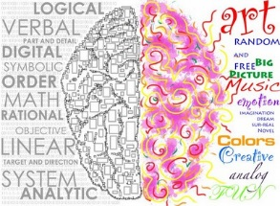
Wat is creatief zijn?

Slide 3
Wat is creatief denken?
Creativiteit is iets nieuws zien (kansen of oplossingen voor problemen), iets nieuws vinden en iets nieuws doen of maken.
  Kijken
  Denken
  Doen
Creativiteit is heel persoonlijk.

Slide 4
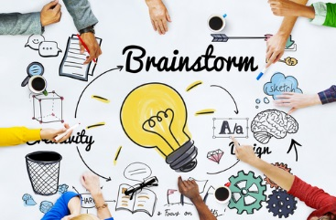
Brainstormen
Wat is brainstormen?
  In een groep zoveel mogelijk ideeen bedenken
  Alles opschrijven en pas daarna bekijken wat
  goed is en wat niet.
  Geen kritiek leveren
  1+1=3. Met een groep weet je meer!

Slide 5
Samen brainstormen

Slide 6
Mindmap
Wat is een mindmap?
  Een diagram opgebouwd uit begrippen, teksten, relaties en/of plaatjes
  Geordend in de vorm van een boomstructuur rond een centraal thema.
  Creatieve processen ondersteunen
  Leren en onthouden.
https://www.youtube.com/watch?v=twbHCOQkspY

Slide 7
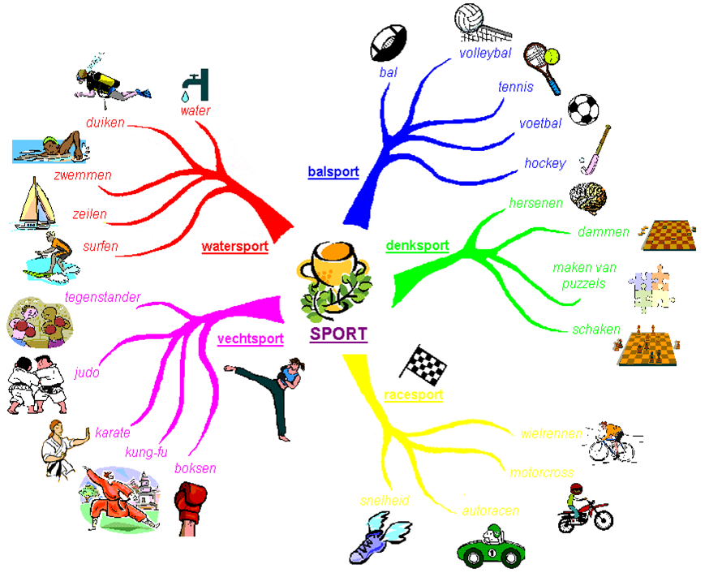

Slide 8
Collage
Wat is een collage?
  Uitgeknipte of gescheurde stukken papier, die met lijm op steviger papier of op schilderdoek geplakt worden.
  Knipsels uit tijdschriften (tekst, foto's, advertenties)
  Delen van originele foto's
  Tekeningen
Het woord collage komt uit het Frans, van het werkwoord coller, waar het plakken of kleven betekent.

Slide 9
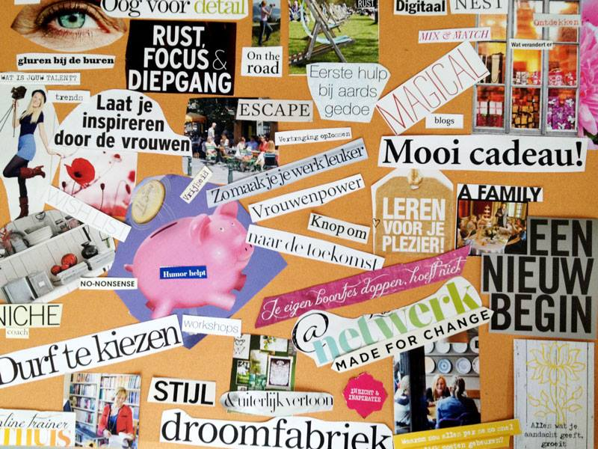

Slide 10
Opdracht
Kies een onderwerp uit die jou aanspreekt en maak daarvan:
  of een mindmap
  of een collage.
Maak er eerst een brainstorm van.
Je mag ook samenwerken.

